Slide 1
Big Data - Medizinische und rechtliche Aspekte
Vortrag von Hanno Ulmer

Slide 2
Big Data aus der Sicht eines medizinischen Statistikers
Definition
Anwendungen
Anwendungen in der Medizin
Entwicklungen Statistik + Informatik
Machine Learning, Deep Learning und Künstliche Intelligenz (KI)
Limitationen von Big Data

Slide 3
Definition
Der Begriff Big Data bezieht sich auf große Mengen von Daten, die aufgrund ihrer Größe und Komplexität nicht mehr ohne weiteres mit traditionellen Datenverarbeitungsmethoden verwaltet und analysiert werden können. (-> ML, KI)
Die drei Vs
Volume (Datenvolumen)
Velocity (Geschwindigkeit)
Variety (Datenvielfalt)

Slide 4
Anwendungen
Transport, Verkehr, GPS-Navigation, selbstfahrendes Auto
Meteorologie, Wetter-Stationen, Wetter-Satelliten, Vorhersagen
Marketing, Vorhersage von Kundenverhalten, personalisierte Werbung
Gesundheitswesen, Medizin

Slide 5
Anwendungen in der Medizin
Bildverarbeitung: Analyse von Röntgenaufnahmen, MRTs, CT-Scans
Patientenüberwachung: Intensivstation, Smartwatch, Smartphone
Genetik: Epigenetik, DNA Methylierung, SNPs, Genom und Mikrobiom
Personalisierte Medizin: Entwicklung individualisierter Therapien
Klinische und epidemiologische Studien, Register, Biobanken

Slide 6

Entwicklung Computerhardware
Prozessoren (CPU) – Parallel Architektur
Arbeitsspeicher
Grafikkarten (GPU) ! – KI Rechenwerke
Speichermedien
Mobile Geräte
Sensoren, Kameras
Schnittstellen
Betriebssysteme, Cloud Computing

Slide 7

Statistiker versus Data Scientist
(DALL.E)

Slide 8
Entwicklung Statistik Software
Statistik, Biostatistik
SPSS (1965!), SAS, BMDP
Epidemiologie
STATA (1985)
Data Science
R (1992), Python (1994)
Künstliche Intelligenz, Machine Learning, Deep Learning
Tools z.b. von IBM (Watson), Microsoft, Google, Amazon, Open AI (ChatGPT)

Slide 9
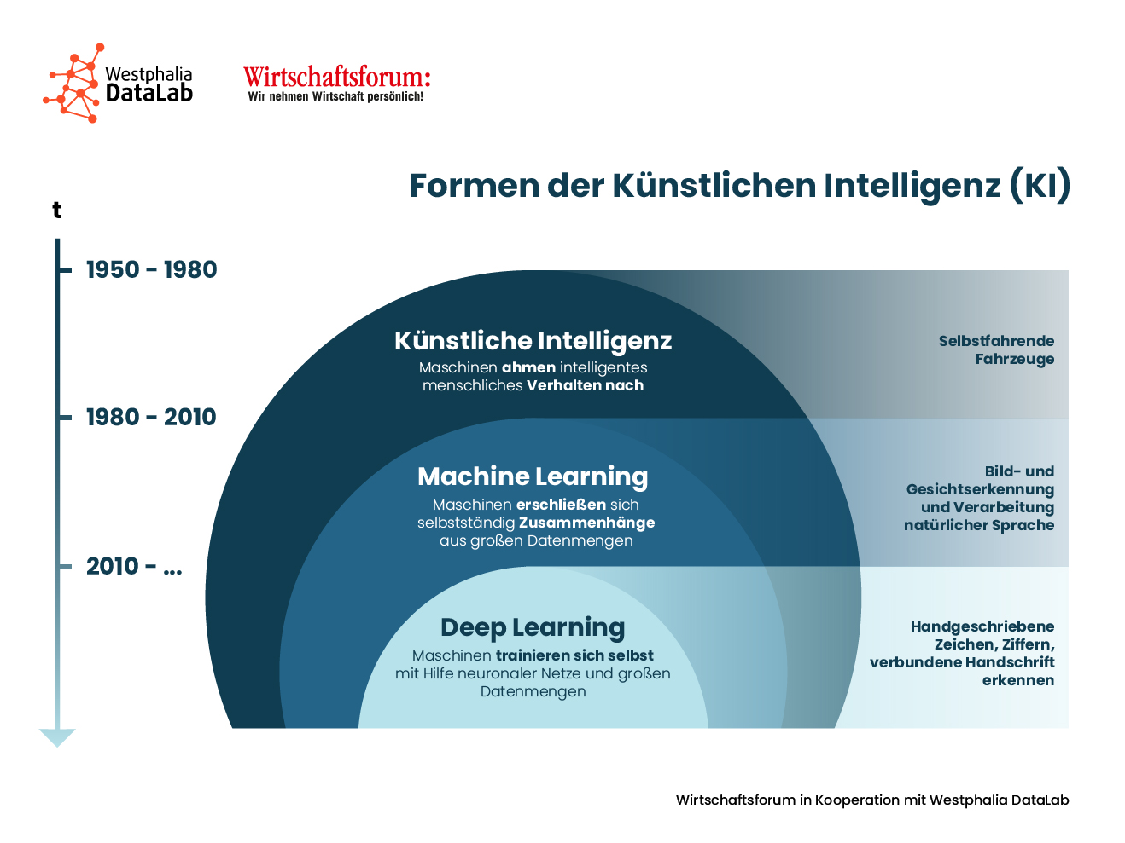

Slide 10
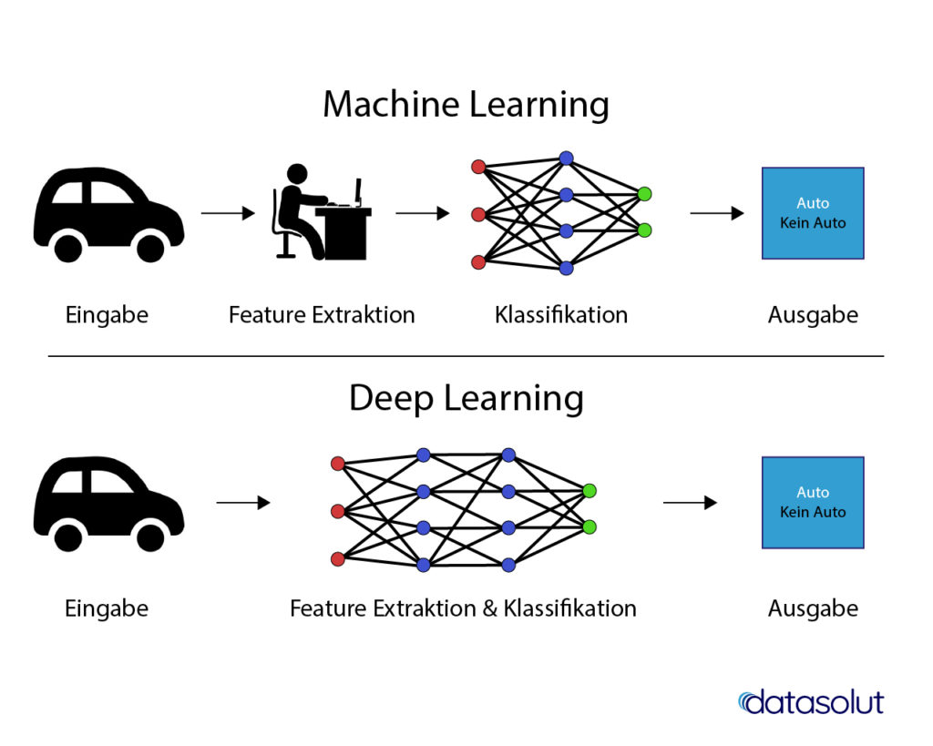

Slide 11
Deep Learning und KNN
Künstliche Neuronale Netze (KNN)
(biologisches Vorbild: Neuronen im Nervensystem eines Lebewesen) bestehen aus mindestens zwei Schichten einer Eingabe- und einer Ausgabeschicht, sowie weiter dazwischen liegender Schichten (hidden layers)
Mit der Benutzerumgebung PyTorch kann man KNN definieren und trainieren, sowie die Trainingsdaten aufbereiten
ChatGPT (generative, pre-trained, transformer) basiert auf KNN
Andere ML Algorithmen sind z.B. k-nächste Nachbarn (k-NN), naive Bayes, Bayesian Netzwerke, support vector machines (SVM), Entscheidungsbäume, random forests, Hauptkomponentenanalyse (PCA), Diskriminanzanalyse, Clusteranalyse, lineare und logistische Regression

Slide 12
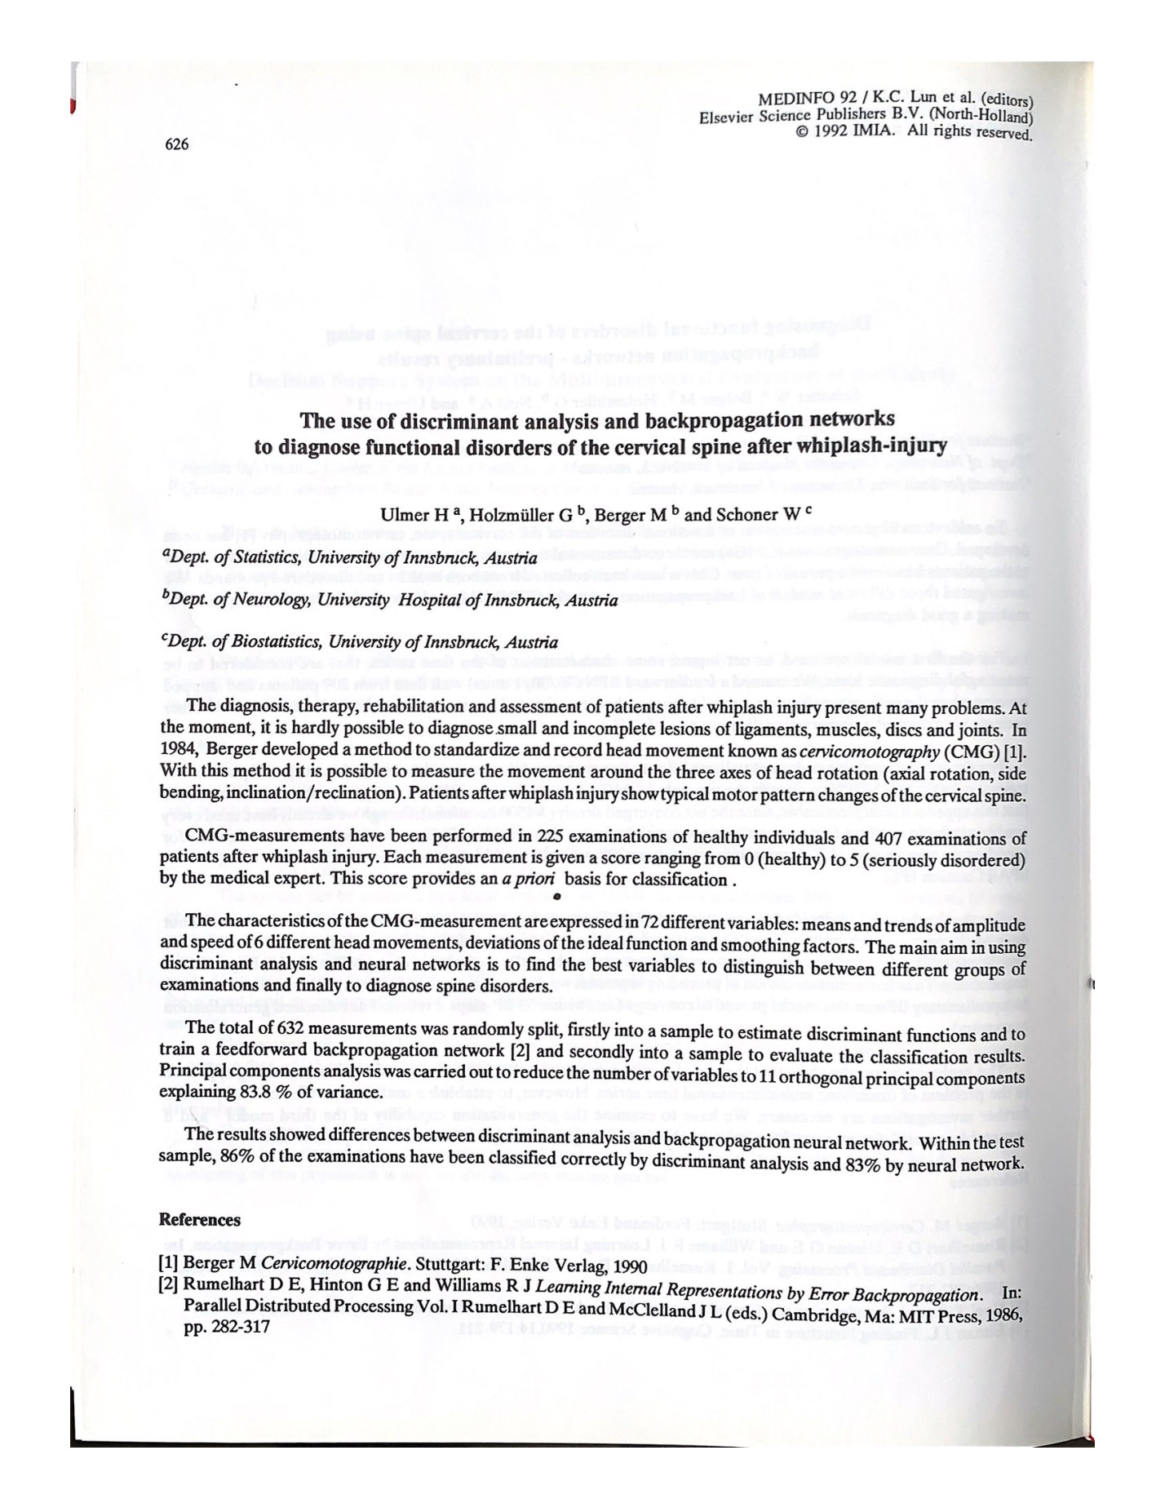
MedInfo 1992:
Neuronale Netze versus Diskriminanz-analyse zur Diagnose des Schleudertraumas der Halswirbelsäule
(Wolfgang Schoner und Hanno Ulmer)

Slide 13
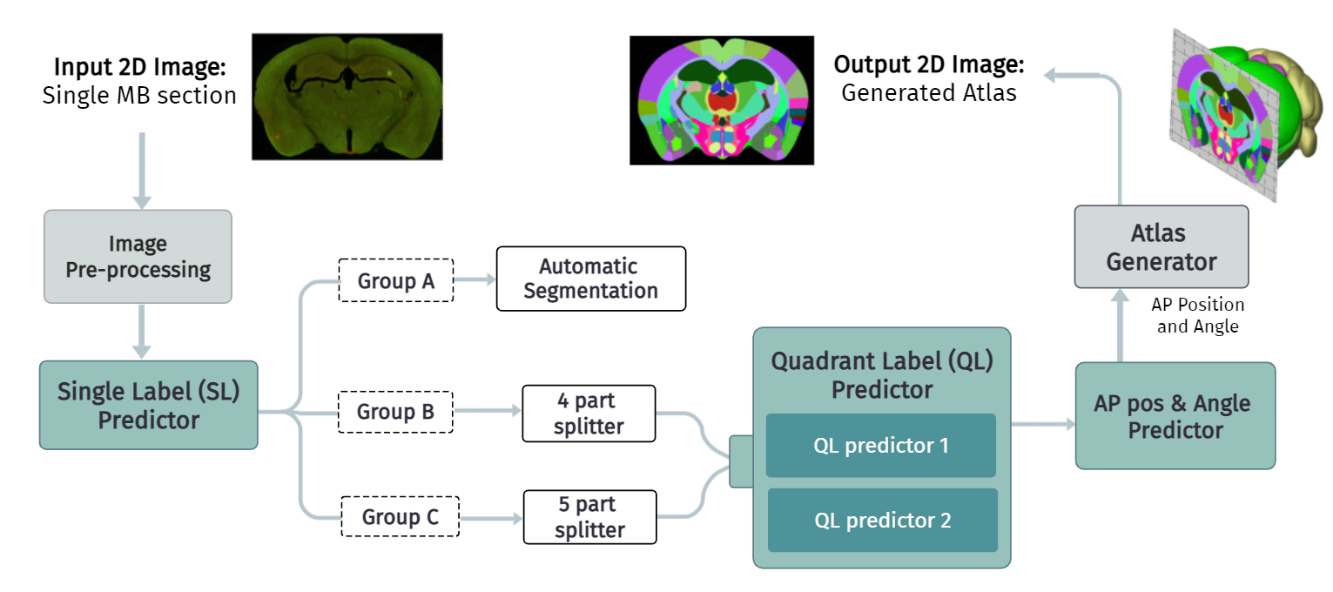
Deep Learning Anwendung 2022
Erstellung eines 3D Atlas eines Mausgehirns (Maryam Sadeghi)

Slide 14
Zurück zu den Daten!
Data Scientist`s sind zum Training ihrer ML-Modelle auf wohldefinierte Daten angewiesen
Es gibt viele öffentlich zugängliche Datenquellen
Google Dataset Search „Iris Flower“ findet diesen Datensatz bei kaggle.com
Kaggle: ML and Data Science Community (256,000 Datensätze)
Für Sprachmodelle: Hugging Face
Datenportal der europäischen Union (1,5 Mio Datensätze)

Slide 15
Medizinische Daten (Auswahl)
Kohortenstudien: UK Biobank (500,000 Personen, 40-69 Jahre, ab 2006 rekrutiert, geplanter Follow-up 30 Jahre), Framingham Heart Study, Nurses Health Study, EPIC, NAKO, Bruneck Studie, VIVIT Kohorten, VHM&PP
Surveys: USA NHANES regelmäßiger Survey zum Ernährungs- und Gesundheitszustand der US Bevölkerung, seit 1971), MONICA und CINDI Surveys
Fall-Kontroll Studien zu seltenen Erkrankungen
Register Studien (SEER, Swedeheart registry)
Randomisierte Kontrollierte Studien mit öffentlich zugänglichen Daten

Slide 16
Viele Daten sind nicht unbedingt gute Daten!
Explorative (data mining) versus konfirmatorische Statistik (Hypothesen prüfen)
Lernstichprobe, Teststichprobe, externe Stichprobe (Validierung)
Statistischer Zusammenhang (Korrelation) versus Kausalität
Kausalitätskriterien von Austin Bradford Hill (1965):
zeitlicher Zusammenhang (Ursache vor Wirkung),
Stärke des Zusammenhangs,
Dosis-Wirkungs-Beziehung,
Biologische Erklärung,
experimentelle Belege (-> Randomisierte Klinische Studien),
Spezifität (eine Ursache führt zu einer Wirkung),
Konsistenz (-> Meta-Analysen)
Kausale Inferenz
„The Book of Why“ von Judea Pearl (2018)

Slide 17
Stephen Senn
„Big data analyst: One who can make misleading inferences from huge data sets as opposed to a statistician who can do the same from small ones“
„You can be rich in data but poor in information“

Slide 18

Vielen Dank!
Für Literatur und weiterführende Diskussion
hanno.ulmer@i-med.ac.at

